Slide 1
Воспитанник: Аликин Артём Евгеньевич, 5 лет Куратор: Казанцева Светлана Борисовна МАДОУ – детский сад компенсирующего вида № 569 г. Екатеринбург

Slide 2
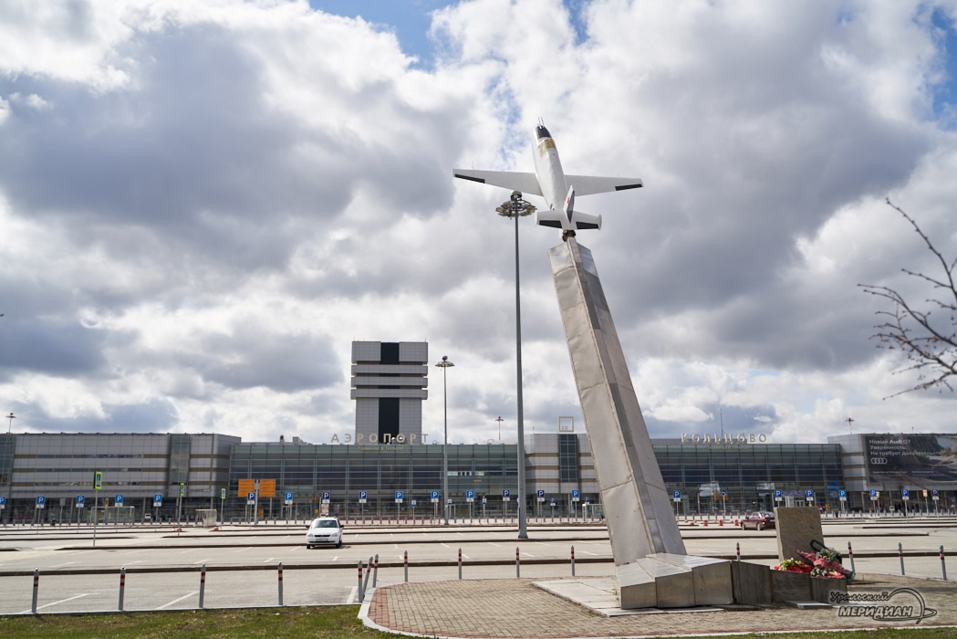
Международный аэропорт города Екатеринбурга «Кольцово» Именно в аэропорту Кольцово проходили испытания самолета БИ-1, положившего начало развитию космонавтики. Первым за штурвал ракетного истребителя сел легендарный советский летчик Григорий Яковлевич Бахчиванджи. Это произошло 15 мая 1942 года. Теперь у въезда в аэропорт стоит памятник тому полету - самолет БИ-1, смотрящий в небо.

Slide 3
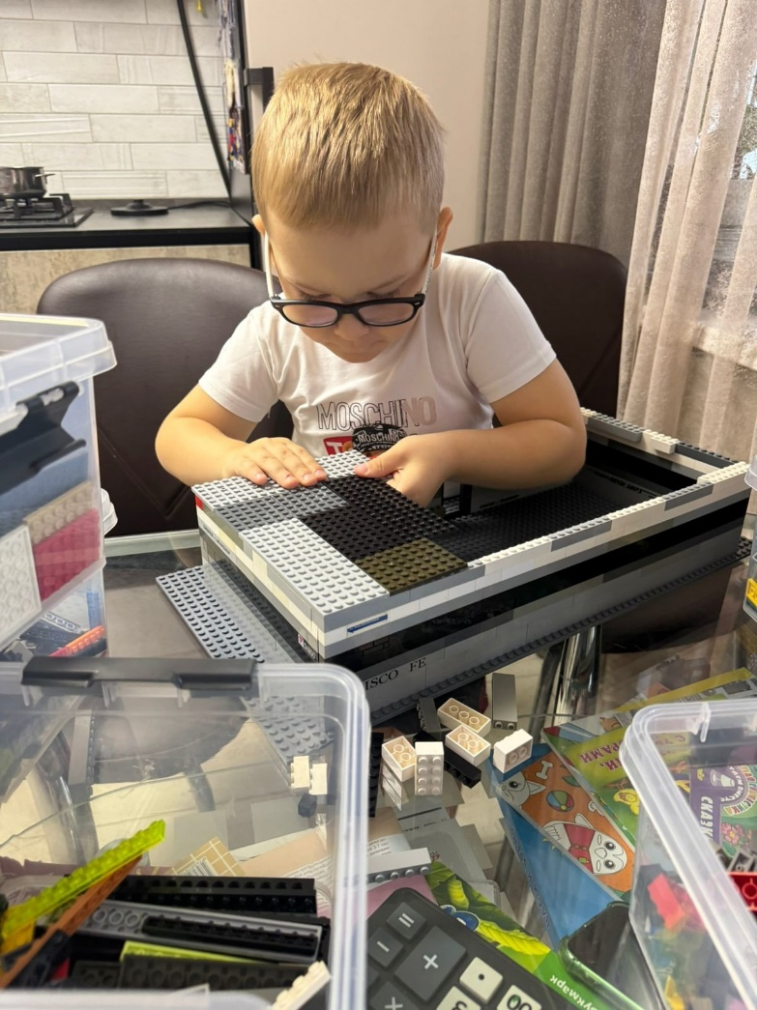
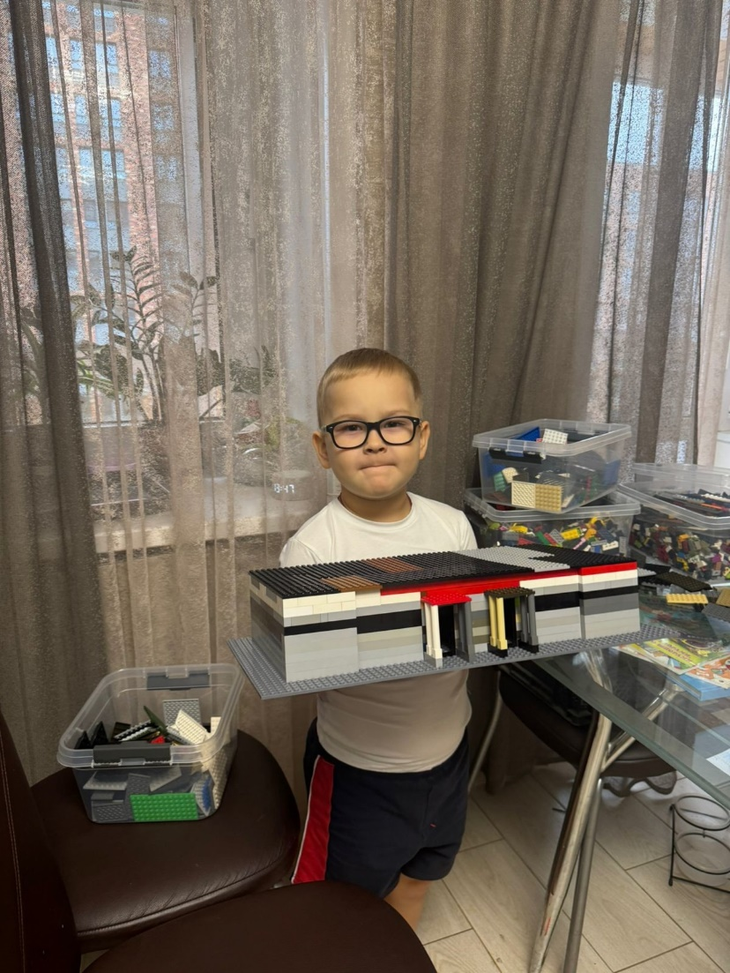
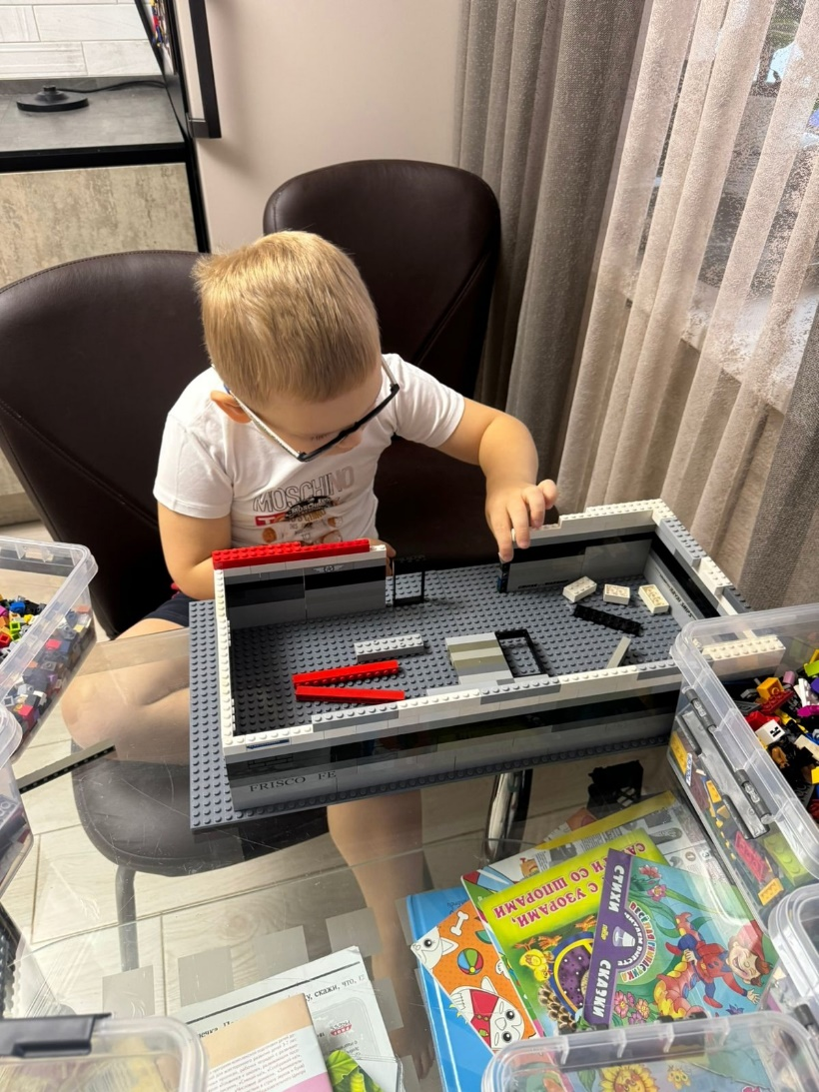
Я в игрушки не играю, Лего с мамой собираю. Будет у нас аэропорт и красивый самолет.

Slide 4
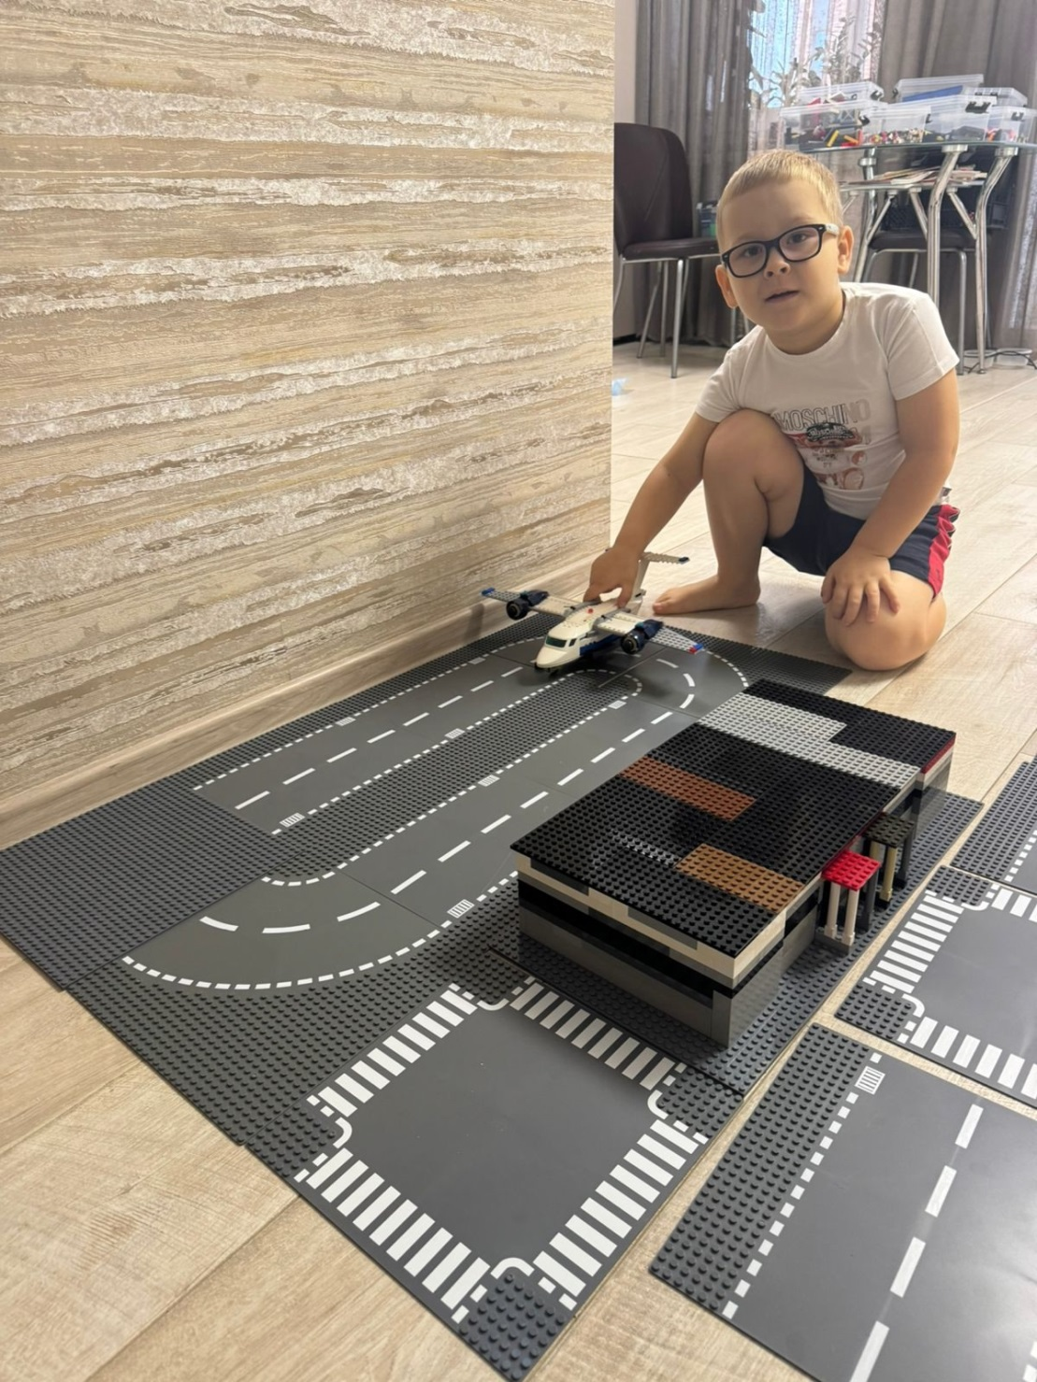
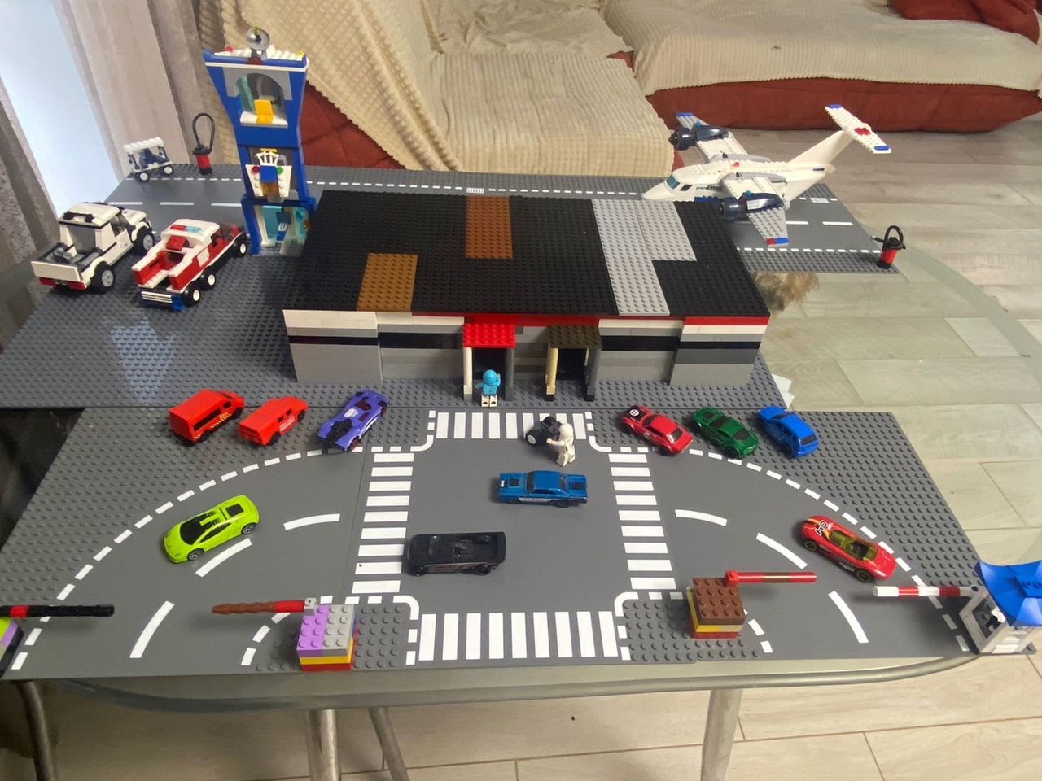
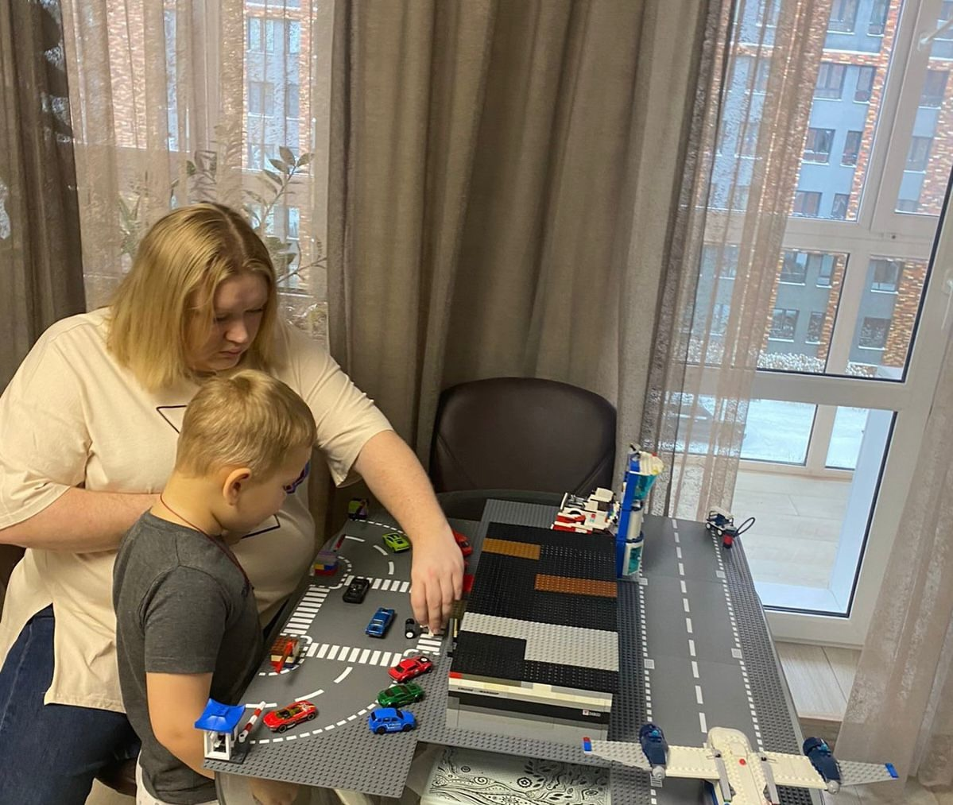
Вместе все мы полетим В наш знакомый ЛЕГОмир!

